Slide 1
Biyomedikal Teknoloji
Eskişehir Osmangazi Üniversitesi
Ortopedik Protez ve Ortez Programı
Dr. Öğr. Üyesi Ömer Burak İSTANBULLU
DERS-2
Biyomedikal Mühendisliği Bölümü (M4 Binası Arkası)
0222 239 37 50 - 3186
oburak.istanbullu@ogu.edu.tr
BİYOMALZEMELER VE BİYOUYUMLULUK

Slide 2
BİYOMEDİKAL TEKNOLOJİ DERSİ HAFTALIK DERS PLANI
Hafta | Tarih | KONULAR
1 | 27.02.2023 | Biyomedikal Teknolojiye Giriş ve Uygulama Alanları
2 | 06.03.2023 | Biyomalzemeler ve Biyouyumluluk
3 | 13.03.2023 | Biyomalzemelerin Üretim ve Karakterizasyon Yöntemleri
4 | 20.03.2023 | Akıllı Biyomalzemeler ve Protez-Ortez Uygulamaları
5 | 27.03.2023 | Protez-Ortez Tasarımda Biyomekanik
6 | 03.04.2023 | Yürüyüş Analizi ve Protez-Ortez Alanındaki Önemi
7 | 10.04.2023 | Fizyolojik Sinyaller ve Biyomedikal Enstrümantasyon
8 | 17.04.2023 | Biyosensörler ve Biyotransdüserler
9 | Daha sonra açıklanacak | ARA SINAV
10 | 01.05.2023 (Resmi tatil, telafi dersi yapılacak) | Protez ve Ortotik Cihazlarda Kontrol Sistemleri
11 | 08.05.2023 | İnsan-Makine Arayüzü ve Nöroelektriksel Kontrol
12 | 15.05.2023 | Protez Cihazlarda Miyoelektriksel Kontrol
13 | 22.05.2023 | Protez ve Ortotik Sistemlerde Bilgisayar Destekli Tasarım
14 | 29.05.2023 | Protez ve Ortotik Teknolojide Güncel Araştırma Trendleri
15 | 05.06.2023 | Protez ve Ortotik Sistemlerin Geleceği ve Karşılaşılan Problemler
16 | Daha sonra açıklanacak | FİNAL SINAVI
BURADAYIZ

Slide 3
Ders İçeriği
Temel Malzeme Bilimi
İşlem-Yapı-Özellik-Performans İlişkisi
Malzemelerde Atomik Yapı ve Atomlar Arası Bağ Çeşitleri
Malzemelerde Kristal Yapı ve Sınıflandırma
Biyomalzemeler
Biyomalzeme Çeşitleri
Biyometaller
Biyoseramikler
Biyopolimerler
Biyokompozitler
Biyomalzeme Uygulamaları
Biyouyumluluk
Biyouyumlu olmayan malzemelerde karşılaşılan problemler
in-vitro ve in-vivo Biyouyumluluk Testleri

Slide 4
BÖLÜM-1 Temel Malzeme Bilimi
İşlem-Yapı-Özellik-Performans İlişkisi
Malzemelerde Atomik Yapı ve Atomlar Arası Bağ Çeşitleri
Malzemelerin Sınıflandırılması

Slide 5
TEMEL MALZEME BİLİMİ
Malzeme: İhtiyaca yönelik ürünler elde edebilmek için kullanılan, doğal veya yapay yollarla üretilen maddelerdir.
Üretilen malzemeler üç temel soruya karşılık vermelidir:
Fonksiyonellik veya Performans: Kendisinden beklenen görevi yerine getirebiliyor mu?
Güvenilirlik ve emniyet: Görevi yerine getirirken kullanım güveni ve emniyeti sağlıyor mu?
Ekonomiklik: Malzemenin üretim maliyeti beklenen fonksiyonelliği karşılıyor mu?

Slide 6
MalzemelerİN PERFORMANSı NELERE BAĞLI
İşlem
Yapı
Özellik
Performans
Atom altı yapı
Atomik yapı
Nanoyapı
Mikroyapı
Makroyapı
Mekanik özellik
Elektriksel özellik
Termal özellik
Manyetik özellik
Optik özellik
Dayanım, Sertlik, Elastiklik, Gevreklik vs.
Isıl kapasite, Isıl iletim, Genleşme
İletkenlik, Yalıtkanlık
Manyetik duyarlılık, Manyetizasyon
Işığı yansıtma, Işığı geçirme, Işığı absorbe etme
Element içeriği belirleme
Atomik ve moleküler yapı
Üretim yöntemi
Üretim sonrası işlemler

Slide 7
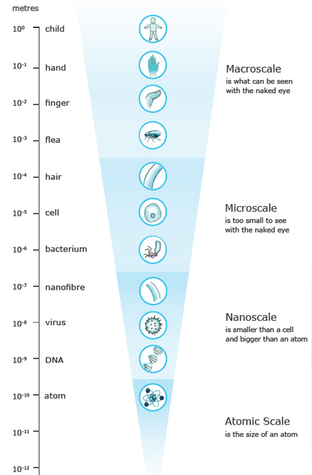
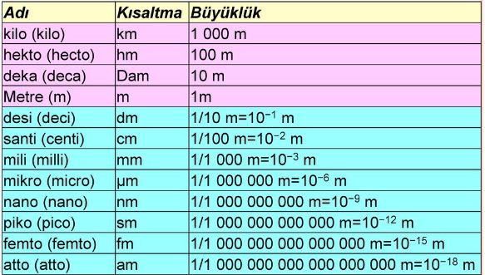
Makroyapı: Çıplak gözle görülebilen yapılar
Mikroyapı: Mikroskop altında görülebilen yapılar
Nanoyapı: Gelişmiş mikroskoplar ile incelenebilen yapılar
Atomik yapı: Malzemeyi oluşturan atomların meydana getirdiği yapı
Atom altı yapı: Atomları oluşturan proton, nötron ve elektron ile bunların alt parçacıkları

Slide 8
https://www.nikon.com/about/sp/universcale/scale.htm

Slide 9
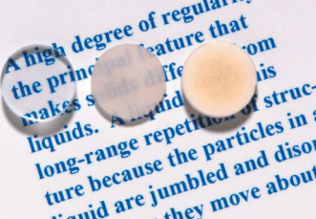
Malzemelerde atomik yapı ve özellik
Maddenin ve malzemenin en küçük yapı birimi
Atom
Sağda görülen malzemelerin hepsi alüminyum oksit üretimidir.
Malzemeler aynı
Al ve O elementlerini içermektedir.
Her birisi farklı işlemler uygulanarak üretilmiştir.
Her birisinin ışığı geçirme özelliklerinin farklı olduğu görülmektedir.
Optik özellik
Her bir ürünün ışığa karşı sergilediği performans farklıdır.
Saydam, yarı saydam, opak

Slide 10
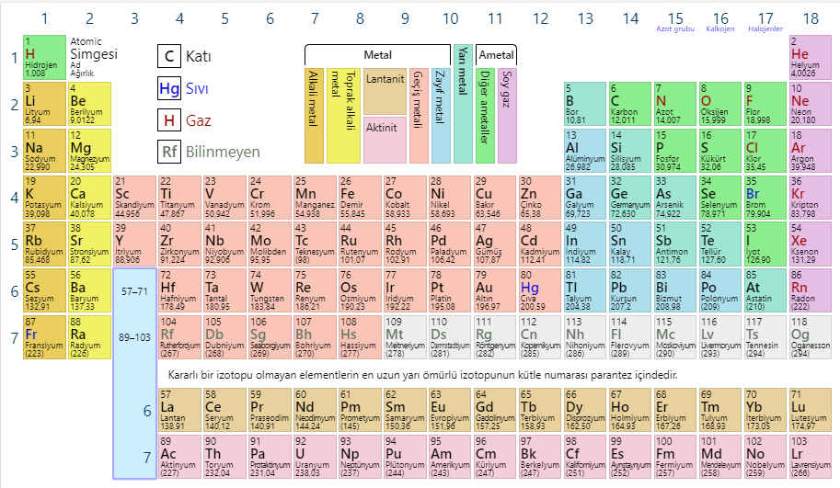

Slide 11
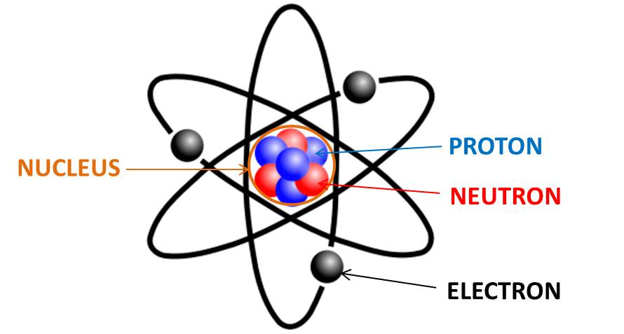
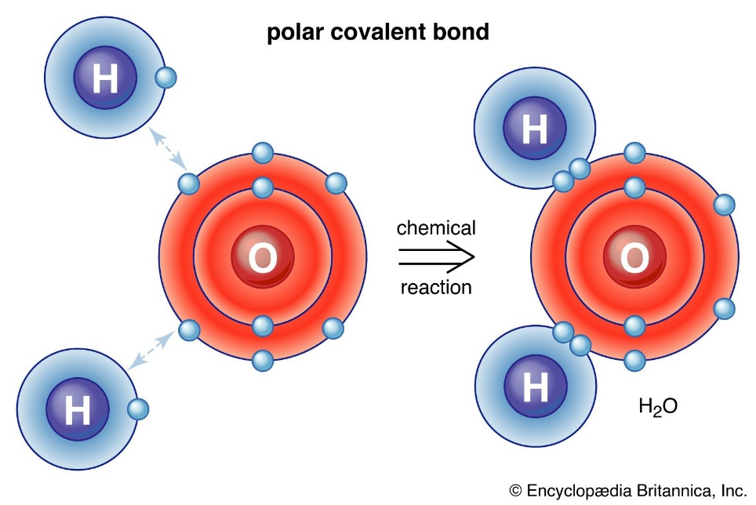
Atomların doğadaki formları
Atomlar doğada tek başlarına serbest formda bulunmazlar.
Elektron alarak (-) veya elektron vererek (+) iyonlar haline dönüşürler.
Atomlar ve maddeler en düşük enerji seviyesinde bulunma eğilimindedir.
Oktet kuralı: Atomlar son yörüngede yer alan elektron miktarını 8’e tamamlama eğilimi gösterirler (En yakın Soy gaz formuna geçme eğilimi).
Bu sayede en düşük enerji durumuna geçerler.
Aynı cins atomlar veya farklı türden atomlarla bileşik oluşturarak maddeye dönüşürler.
Atomlar, son yörüngelerinde bulunan serbest elektronları (valans elektronları);
Bir başka atomun kullanabilmesi için serbest bırakabilir,
Bir başka atomdan gelen elektronu kullanabilir,
Komşu atomlar ile ortak kullanabilir.

Slide 12
Katılarda atomsal bağlar
Kuvvetli Birincil Bağlar
İyonik Bağ
Kovalent Bağ
Metalik Bağ
Zayıf İkincil Bağlar
Van Der Waals Bağı
Hidrojen Bağı

Slide 13
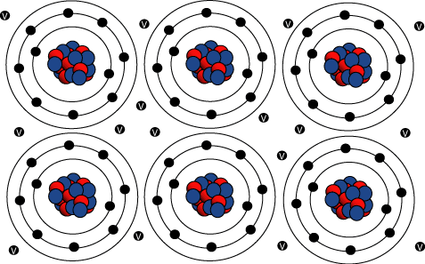
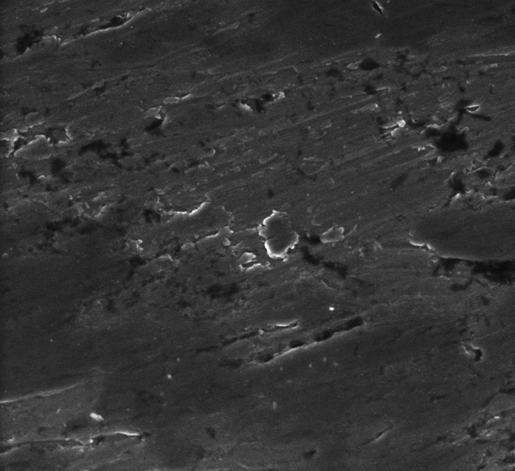

Slide 14
Katılarda Kristal Yapı
Kristal Yapı Gösteren Malzemelerde katıyı oluşturan atomsal yapı;
Birbirini düzenli olarak tekrar eden bir dizilime sahiptir.
Birbirini düzenli olarak tekrar eden her bir düzenli yapıya birim hücre denir.
Kristal yapıdaki malzemeler, birim hücrede bulunan atomların dizilim şekline göre sınıflandırılırlar.
Metaller ve bazı seramikler kristal yapıya sahiptir.
Bazı polimerler yarı-kristal yapıda bulunabilirler.
Temel kristal yapı çeşitleri:
Basit kübik kristal (BKK)
Yüzey merkezli kübik kristal (YMK)
Hacim merkezli kübik kristal (HMK)
Hekzagonal sıkı paket (HSP)

Slide 15
Basit kübik KRİSTAL (BKK) SIMPLE cubIc crystal (SCC)

Slide 16
Yüzey merkezli kübik KRİSTAL (YMK) FACE CENTERED CUBIC CRYSTAL (FCC)

Slide 17
HACİM MERKEZLİ KÜBİK KRİSTAL (HMK) BODY-CENTERED CUBIC CRYSTAL (BCC)

Slide 18
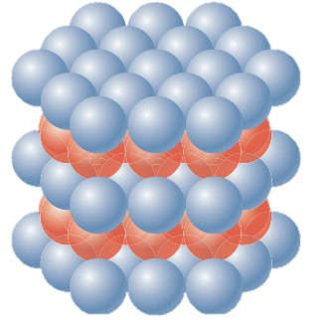
HEKZAGONAL SIKI PAKET (HSP) HEXAGONAL CLOSE-PACKED (HCP)

Slide 19
Bazı METAL elementlerin kristal yapıları
Metal Element | Sembol | Krisyal Yapı | Metal Element | Sembol | Krisyal Yapı
Alüminyum | Al | YMK | Titanyum | Ti | HSP
Altın | Au | YMK | Kobalt | Co | HSP
Gümüş | Ag | YMK | Demir | Fe | HMK
Nikel | Ni | YMK | Krom | Cr | HMK
Platin | Pt | YMK | Polonyum | Po | BKK

Slide 20
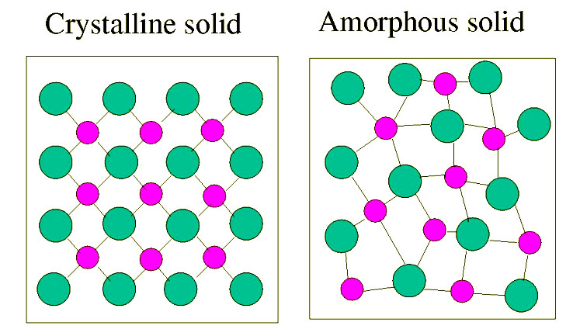
Kristal Dışı Katılar
Malzemenin atomsal yapısında düzenli bir dizilim yoktur.
Bu malzemeler
Kristal Dışı (Kristal olmayan) malzemeler veya
Amorf (Formu olmayan) malzemeler
olarak adlandırılır.
Bazı seramikler,
Cam,
Polimerler amorf yapıdadır.

Slide 21
Katı MalzemelerDE SınıflandırMA
MALZEMELER
Metaller
Demir esaslı metaller
Demir esaslı olmayan metaller
Seramikler
Kristal yapılı seramikler
Cam seramikler
Polimerler
Kompozitler
Termosetler
Elastomerler
Termoplastikler
Metal matrisli kompozitler
Seramik matrisli kompozitler
Polimer matrisli kompozitler
Katı malzemeler temelde sınıflandırma;
Kimyasal bileşim
Atom yapısı
Atomlar arası kimyasal bağların nasıl meydana geldiği ve bunların özellikleri
göz önünde bulundurularak yapılmaktadır.

Slide 22
BÖLÜM-2 BİYOMALZEMELER
Biyomalzeme Çeşitleri
Biyometaller
Biyoseramikler
Biyopolimerler
Biyokompozitler
Biyomalzeme Uygulamaları

Slide 23
Biyomalzeme nedir?
BİYOMALZEMELER
Tedavi Etme
Yapısal Onarım
Doku veya Organın Tamamen Yerini Alma
Fonksiyonel İyileştirme
Biyomalzeme: Tıbbi amaçlar doğrultusunda biyolojik sistemler ile etkileşim içerisine girmek üzere geliştirilen ve üretilen,
Tanı/Teşhis veya
Tedavi/Destek
amaçları doğrultusunda kullanılan maddeler ve yapılardır.
Biyomalzemenin vücut ile etkileşimi kalıcı veya geçici süre ile olabilir.
Biyomalzemeler doğal ve yapay yollarla elde edilebilir.

Slide 24
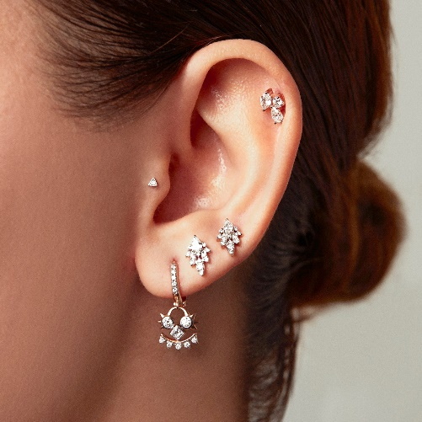
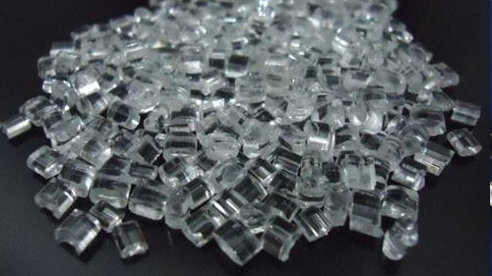
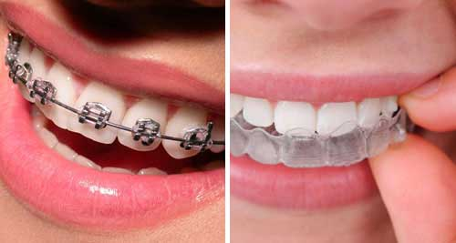
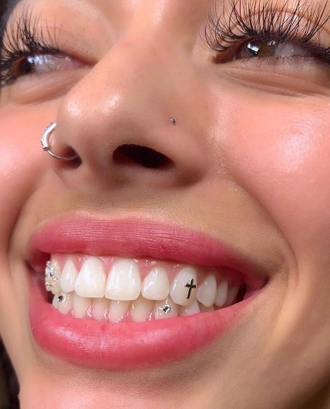
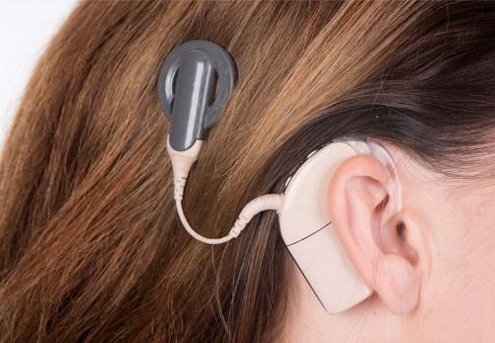
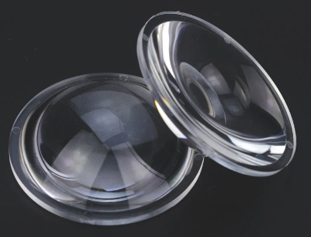
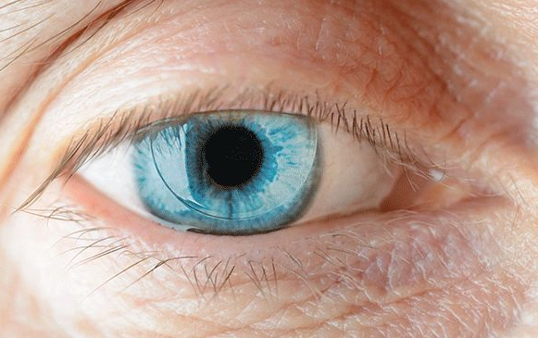
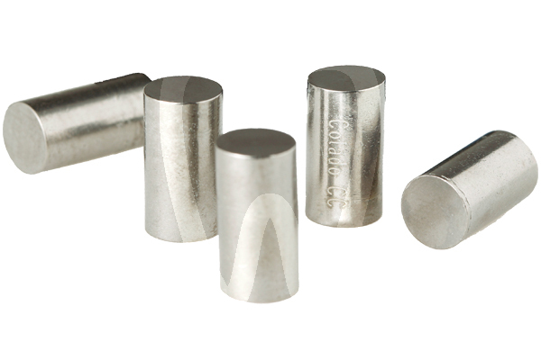
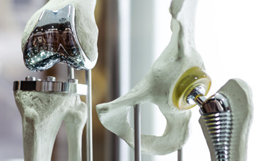
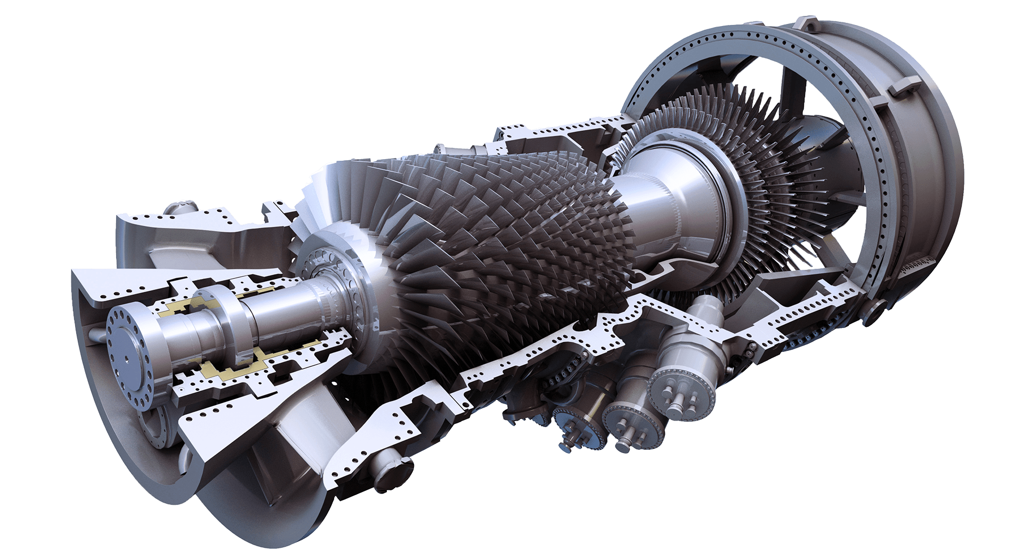
✗
Vücut ile temas eden her malzeme biyomalzeme midir?
PMMA
✗
✓
✓
✗
✓
✓
✓
✓
✗
✗
CoCr Alaşımı
✗
✓
✓
✓

Slide 25
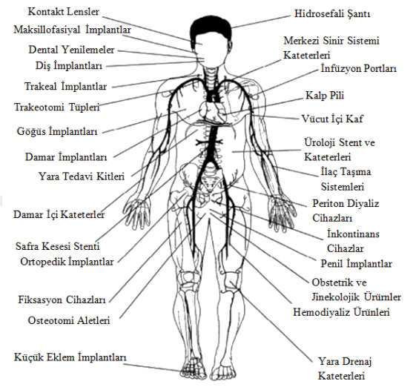
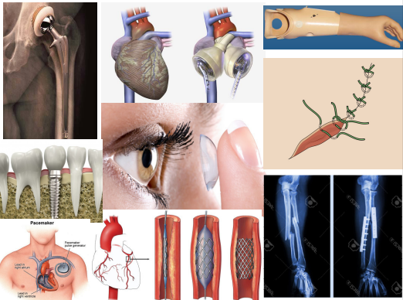
İnsan vücudunda Biyomalzeme uygulamaları

Slide 26
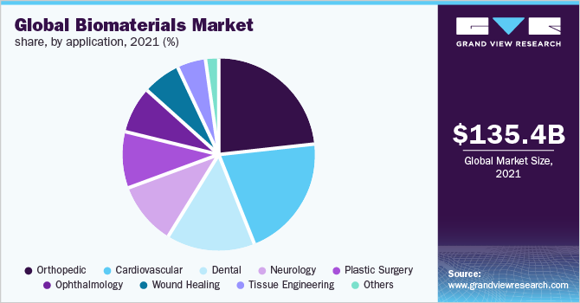
Biyomalemelerin global ölçekte piyasa payı

Slide 27
Biyomalzemelerin genel Karakteristikleri
Fiziksel gereksinimler
Mekanik dayanım ve yük taşıma kapasitesi (Kalça ve diz protezleri gibi )
Bazı uygulamalarda esneklik (Damar içi stent, kateterler gibi)
Porozite (Kontakt lensler gibi uygulamalarda sıvı ve havanın göze geçmesi istenir. Ortopedik implantlarda kemik dokunun implanta tutunması da yine porozite ile sağlanır.)
Kırılgan olmama
Şekillendirilebilirlik
Biyouyumluluk
Kimyasal gereksinimler
Dokular ile tepkimeye girmemek
Korozyona karşı dirençli olmak
Toksik etkisi olacak bir durum ortaya koymamak
Kalıcı implantlar için biyobozunur olmamak
Geçici implantlar için biyobozunurluk
Biyouyumluluk

Slide 28
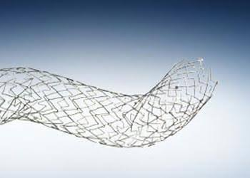
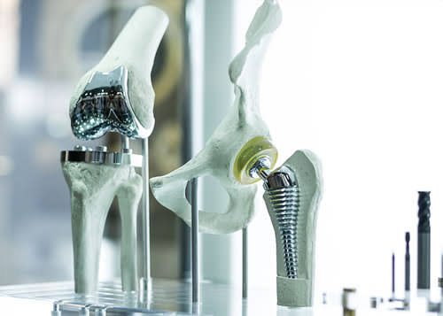
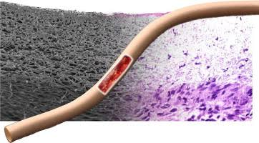
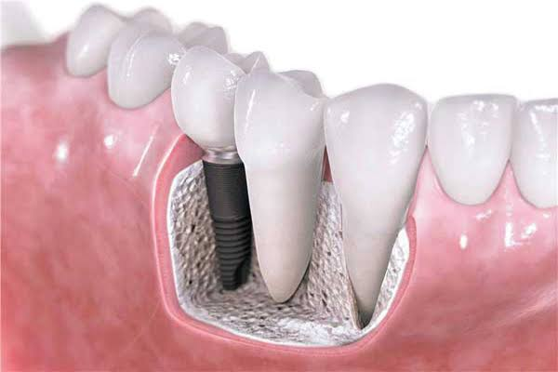
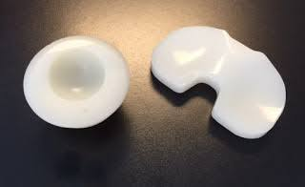
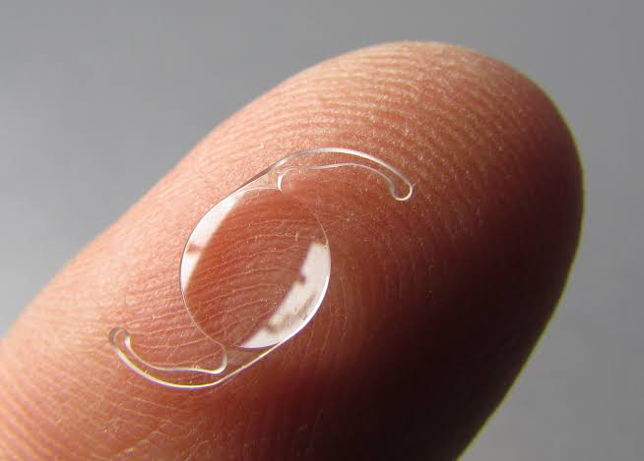
BİYOMALZEMELERDE SınıflandırıMA
BİYOMALZEMELER
BİYOMETALLER
BİYOPOLİMERLER
BİYOSERAMİKLER
BİYOKOMPOZİTLER

Slide 29
Metallerin Genel Fiziksel Özellikleri
Kimyasal yapısının metalik bağ içermesinden dolayı atomların etrafındaki elektronlar serbest vaziyettedir. Bu sayede,
Isıyı ve elektriği iyi iletir.
Sünek yapıdadır.
Bunun için kolayca şekillendirilebilirler (Tel/Sac/Plaka/Çubuk formlarında ürünler elde edilebilir.)
Yoğunlukları ve ağırlıkları yüksektir.
Erime Sıcaklıkları yüksektir.
Farklı metaller birbirleri ile alaşım oluşturabilirler.
İstenen mekanik dayanım,
Aşınma direnci
Korozyon direnci
gibi özellikler kazandırılabilir.
Gevrek
Sünek

Slide 30
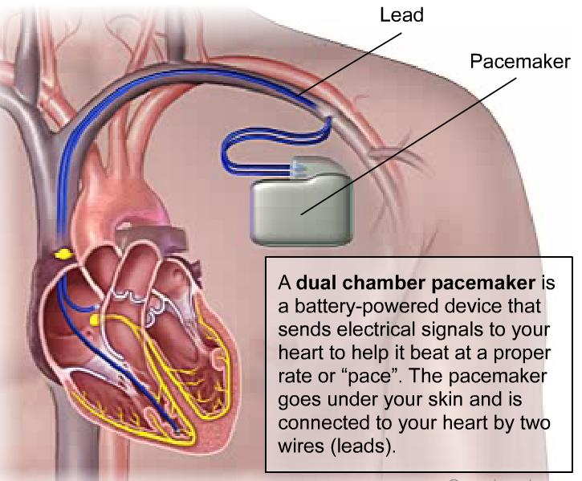
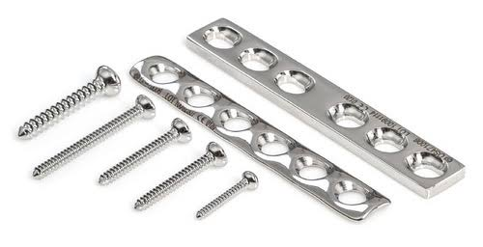
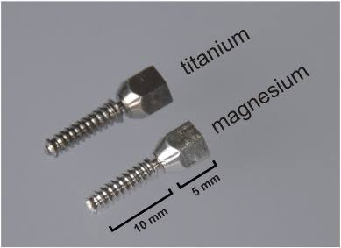
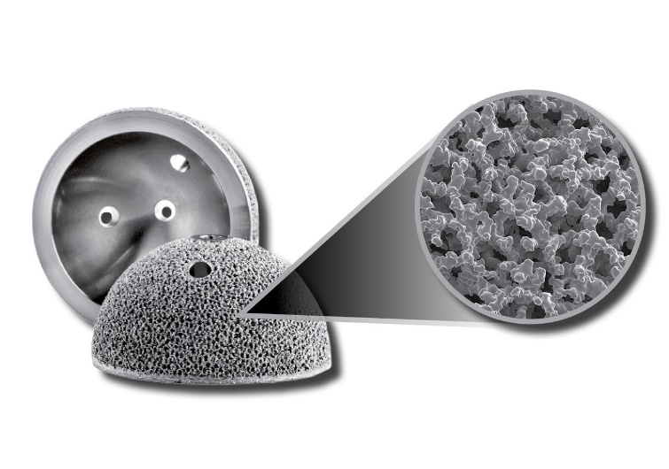
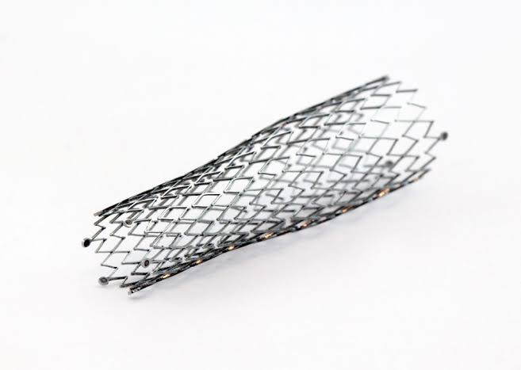
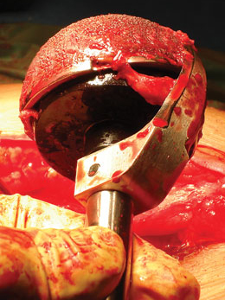
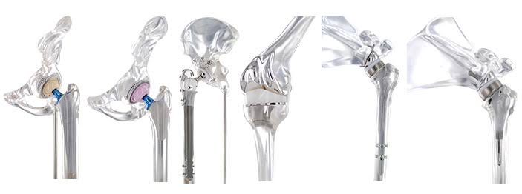
Biyometaller
Biyouyumlu özellikteki metallerdir.
Biyomedikal ekipmanlarda kullanılan biyometaller;
Düşük karbon alaşımlı paslanmaz çelik
(Biyouyumluluk, Mekanik dayanım, Korozyon direnci)
316L
316LVM
Mg tabanlı biyobozunur metaller
Kobalt-Krom Alaşımları
(Biyouyumluluk, Aşınma direnci)
Titanyum alaşımları
(Biyouyumluluk, Mekanik dayanım, Korozyon direnci, Tıbbi görüntüleme sistemleri ile uyumluluk)
Ti-6Al-4V
Ti-6Al-7Nb
Ti-13Nb-13Zr
Ti-12Mo-6Zr
Nikel-Titanyum alaşımları
(Şekil hafızalı akıllı metaller)

Slide 31
Biyometaller ve kullanım alanları
Biyometal | Uygulamalar
Co-Cr Alaşımları | Kalp kapakçığı, dental protezler, ortopedik fiksatörler, implantlar ve protezler, stentler
Altın (Au) ve Platin (Pt) | Dental dolgu
Gümüş (Ag)-Kalay (Sn)-Bakır (Cu) Alaşımlar | Amalgam
Paslanmaz Çelik (316L, 316LVM) | Dental uygulamalar, ortopedik fiksatörler, implantlar ve protezler
Titanyum Alaşımları | Kalp kapakçığı, dental protezler, eklem protezleri ve plaka/çivileri, stentler

Slide 32
Seramik Malzemeler
Metal-Ametal veya Ametal-Ametal bileşiklerinden meydana gelmektedirler.
En az 2 farklı atom bulundururlar.
İyonik bağ
Kovalent Bağ
Seramik: Keramikos (Yunanca)
Yanmış malzeme anlamına gelmektedir.
Seramik malzemelerde, istenilen özelliklerin elde edilmesi için pişirme işlemi gereklidir.

Slide 33
Kristal Yapılı Seramikler
Metal atomları elektron verir (+ yüklü iyon haline gelir)
Katyon
Ametal atomları elektron alır (- yüklü iyon haline gelir)
Anyon
Seramiklerdeki kristal yapının şekillenmesinde anyon ve katyonların;
Elektrik yükü büyüklüğü,
İyonlaşan atomların boyutları
etkilidir.
Anyon ve katyon yükleri birbirini nötrler. Dolayısıyla seramikler yalıtkandır.
Bir malzemenin elektriği iletmesi için atomlar arasında serbestçe gezinen elektronların bulunması gerekmektedir.

Slide 34
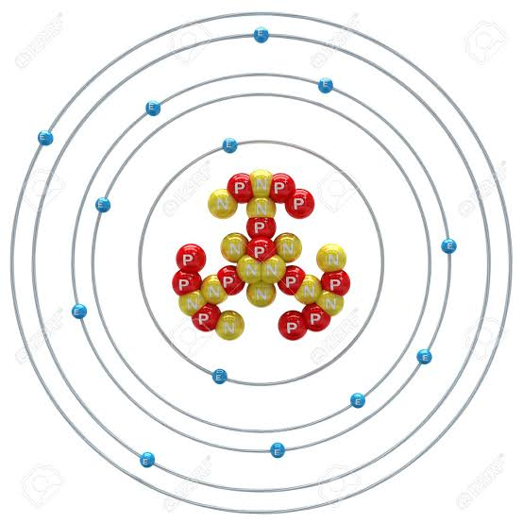
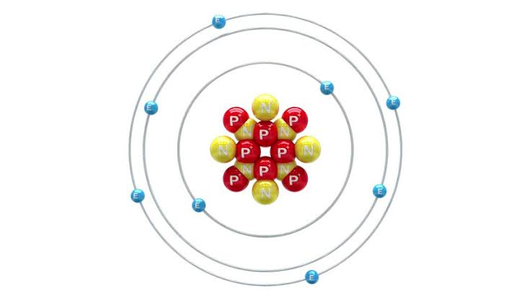
Seramiklerde İyonların Elektrik Yükü
Alüminyum Atomu
Oksijen Atomu
Örneğin Al ve O elementleri bileşik oluşturarak seramik bir yapı meydana getirsin.
Al: +3 değerlik ile iyonlaşır
O: -2 değerlik ile iyonlaşır.
Oluşacak bileşiğin nötr olması gerekmektedir.
1 Al ve 1 O birbirini nötrleyemeyez.
Bunun oluşması için 2 adet Al elementinin 3 adet O elementi ile bileşik oluşturması gerekmektedir.
Al: Alüminyum
Sünek ve mekanik dayanımı düşük bir metaldir.
Al2O3: Alümina
Çok sert ve gevrek bir malzemedir.

Slide 35
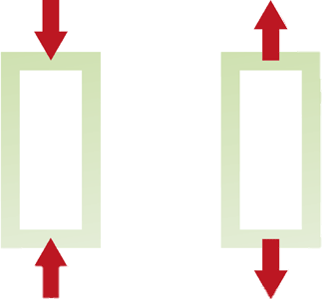
Seramiklerin Fiziksel Özellikleri
F
F
Elektriksel olarak yalıtkan
Sıcaklığa dayanıklı
Sert ve gevrek
Basma dayanımı yüksek
Çekme dayanımı düşük
Hafif
Basma
Çekme
Gevrek
F
F

Slide 36
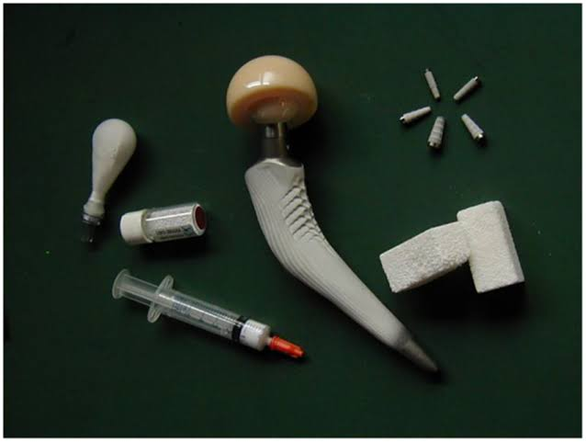
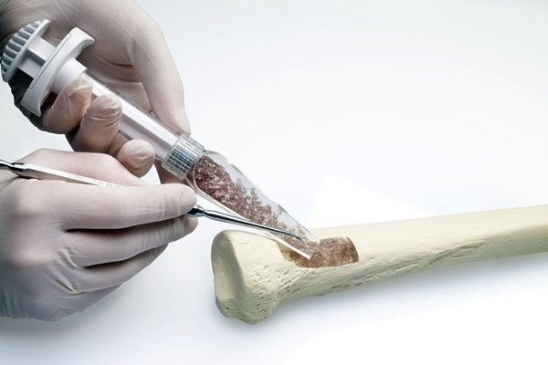
Biyoseramikler
Vücudun yük taşıyan bölgelerine uygundur.
Dental implantlar
Kemik greftleri, plakaları ve vidaları
Kemik çimentoları
Metal implantların kaplanması
Çeşitleri;
Biyoinert: Örn, Al2O3
Vücutta ilen fiziksel ve mekanik özelliklerini korurlar.
Pasiftirler, vücutta dokularla kimyasal etkileşime girmezler.
Biyoaktif: Örn, Cam seramikler
Doku ile kimyasal bağ yaparak güçlü bir şekilde tutunmasını sağlar.
Poroz yapıdadırlar. (Vücut sıvılarının ve havanın geçişine izin verir)
Biyo-bozunur: Örn, Kalsiyum Fosfat, Hidroksi Apatit
Vücut tarafından zamanla çözünebilir.

Slide 37
BiyoSERAMİKLER ve kullanım alanları
Biyometal | Uygulamalar
Alüminyum Oksit (Al2O3) | Eklem protezleri, ortopedik yük taşıma implantları, implant kaplama, dental implantlar
Biyoaktif Cam | Ortopedik ve dental implant kaplama, dental implantlar, kemik ve çene implantları
Kalsiyum Fosfat | Ortopedik ve dental implant kaplama, kemik implantları, kemik dolgusu

Slide 38
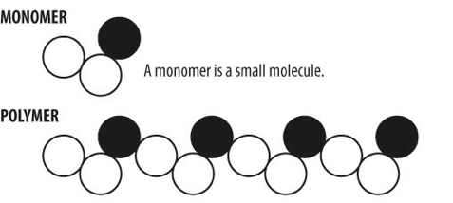
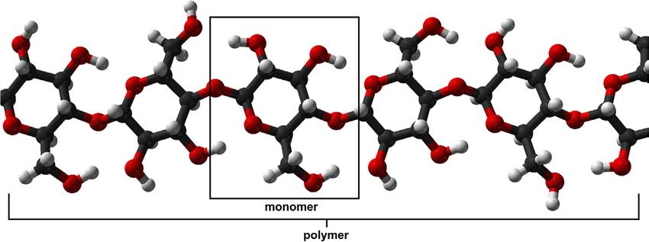
Polimerler
Mono: Tek anlamına gelmektedir.
Poli: Çok anlamına gelmektedir.
Mer: Kısım anlamına gelmektedir.
Mono-mer: Tek kısımlı anlamındadır.
Poli-mer: Çok kısımlı anlamındadır.
Polimerler; monomerlerin birbirine bağlanması sonucunda meydana gelmektedir.
Polimerler, Kovalent Bağ ve Hidrojen Bağlarını içeren «Karbon Zincirlerinden» meydana gelmektedir.
MonoMer
PoliMer
Polimerizasyon

Slide 39
(PE)
(Teflon)

Slide 41
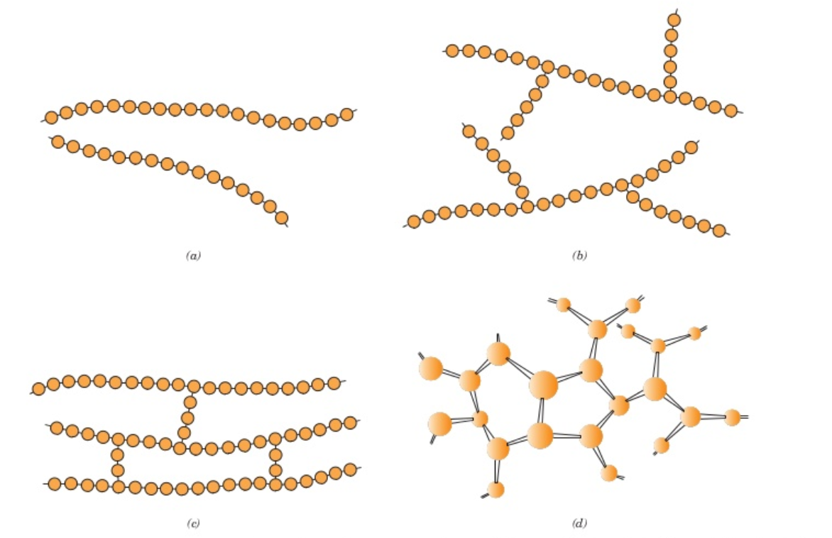
Polimerlerin Molekül Yapısı
Polimerlerin şematik gösterimi: (a)Lineer, (b)Dallanmış, (c)Çapraz Bağlı, (d)3Boyutlu Ağ Yapılı

Slide 42
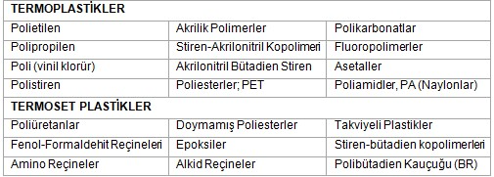
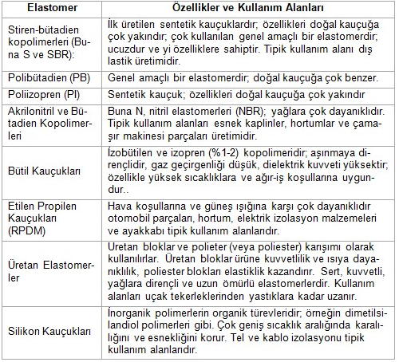
POLİMER TÜRLERİ
Termoplastikler
Sıcaklıkla kolay şekillendirilebilirler
Eritilebilirler ve tekar şekillendirilebilirler
Doğrusal veya az dallanmış polimer yapısına sahiptirler
Termosetler
Isıya dayanıklıdırlar
Tekrar şekillendirilemezler
Çok ısıtıldığında eritilemezler, polimer zincir yapısı değişir
Çapraz bağ veya 3Boyutlu Ağ yapılı polimer yapısına sahiptir
Elastomerler
Termoset özelliktedirler
Termosetlerden farkı esnek ve elastik olmalarıdır
Uzama katsayıları yüksektir
Uzamayı sağlayan dış etmen kaldırıldığında eski haline dönebilir

Slide 43
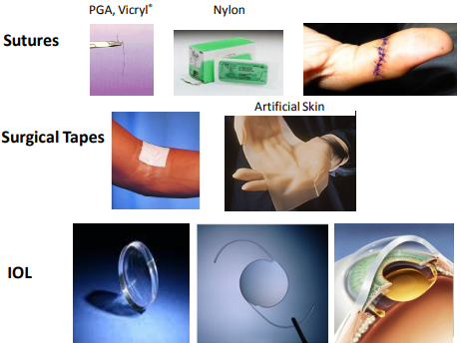
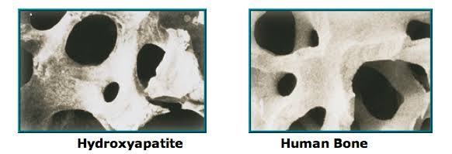
BiyoPOLİMERLER ve kullanım alanları
Biyometal | Uygulamalar
Poly(HEMA) | Kontakt Lensler
PDMS | Kontakt Lensler ve meme protezleri
PE | Ortopedik Eklem İmplantları
PET | Damar greftleri ve dikişleri
PCL | İlaç salınımı, biyobozunur dikiş iplikleri
PLGA | Biyobozunur dikiş iplikleri
PMMA | Göz içi lensler ve kemik dolgusu
PTFE | Yapay damarlar, stent kaplama
PP | Ameliyat iplikleri
Alginat | Yara iyileştirme
Kitosan | Yara iyileştirme
Kollajen | Doku mühendisliği
Elastin | Cilt yenileme
Fibrin | Doku yapıştırıcı
Hidroksi Apatit | Ortopedik rejenerasyon dolgusu

Slide 44
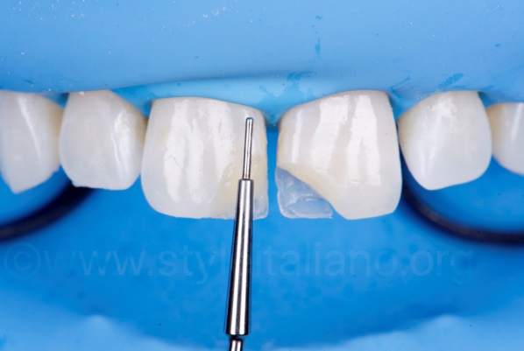
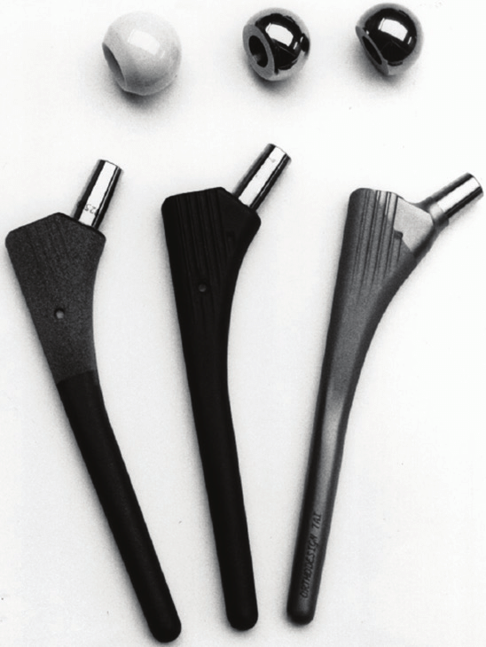
Biyokompozitler ve Uygulamaları
Farklı malzemelerin avantajlı özelliklerini birleştirip dezavantajlarını azaltmaya yönelik geliştirilirler.
İki veya daha fazla ana malzeme bir araya getirilerek oluşturulur
Metal+Seramik
Metal+Polimer
Seramik+Polimer
Metal+Seramik+Polimer
Bir kompozit iki ana bileşenden oluşur
Matris -> Polimer Esaslı, Metal Esaslı, Seramik Esaslı
Takviye -> Polimer, Metal, Seramik
Karbon fiber takviyeli protezler
Grafit, kevlar veya karbon takviyeli PMMA kemik çimentosu
Seramik takviyeli polimer akrilik dental kompozitler
Karbon elyaf takviyeli plastikler

Slide 45
BİYOMALZEME UYGULAMALARI

Slide 46
Tip | Avantaj | Dezavantaj | Uygulama
Biyometaller ve Alaşımları (Au, Pt, Ti, Çelik, CoCr Alaşımlar) | Yüksek mekanik dayanım | Korozyon potansiyeli | Ortopedik implantlar, çiviler, plakalar, dahili ve harici protezler
(Au, Pt, Ti, Çelik, CoCr Alaşımlar) | Üretim ve sterilizasyon kolaylığı | Aseptik gevşeme
 |  | Çok yüksek elastik modül
Biyoseramikler ve Karbon bileşimleri (Kalsiyum fosfat tuzları (Hidroksiapatit, HA), Cam, Alüminyum Oksit, Zirkonyum Oksit, Karbon Nanotüp, Elmas-Benzeri Karbon) | Biyouyumluluk | Şekillendirme zor | Dental implantlar, yapay işitme sistemleri, yapay kemik üretimi
(Kalsiyum fosfat tuzları (Hidroksiapatit, HA), Cam, Alüminyum Oksit, Zirkonyum Oksit, Karbon Nanotüp, Elmas-Benzeri Karbon) | Korozyon direnci | Çok yüksek elastik modül
Biyopolimerler PMMA, Poli-Laktik Asit (PLA), Polikarbonat, Poliüretan (PU) | Biyobozunurluk | Vücut sıvılarına karışabilme | Protezler, doku mühendisliği uygulamaları, ilaç salınım sistemleri
PMMA, Poli-Laktik Asit (PLA), Polikarbonat, Poliüretan (PU) | Biyouyumluluk | Sterilizasyon zorluğu
 | Kolay şekillendirilebilirlik ve hazır bulunabilirlik
Biyokompozitler (Diş dolgu yapıları, karbon fiber takviyeli metil metakrilat kemik çimentosu, UHMWPE) | Korozyon direnci | Pahalı | Poroz yapılı ortopedik implantlar, Dental uygulamalar, Kateter ve cerrahi eldivenler
(Kalsiyum fosfat tuzları (Hidroksiapatit, HA), Cam, Alüminyum Oksit, Zirkonyum Oksit, Karbon Nanotüp, Elmas-Benzeri Karbon) | Mükemmel mekanik özellikler | Üretim zorluğu
 | Biyouyumluluk

Slide 47
BÖLÜM-3 BİYOUYUMLULUK
Biyouyumlu olmayan malzemelerde karşılaşılan problemler
in-vitro ve in-vivo Biyouyumluluk Testleri

Slide 48
Biyouyumluluk (BIocompatIbIlIty)
Biyouyumluluk: Biyomalzemelerin vücut dokularına
Fiziksel
Kimyasal
Biyolojik
uyumu, ve ayrıca
Vücudun mekanik davranışına sağladığı optimum uyumdur.
Biyomalzemelerin;
Bulunduğu bölgede herhangi bir istenmeyen lokal veya sistemik yan etki yaratmadan,
Kendinden beklenen özellikleri sürekli olarak sergileyebilmesidir.

Slide 49
Biyouyumlu Olmayan Malzemelerde Karşılaşılan Problemler
Uzun süreli iltihaplanma
Toksik etkiler
Yakın bölgedeki hücrelerin işlevini yitirmesi
Mikro boyutlarda malzemelerin vücuda yayılması riski
Doku tahribatı
Alerjik reaksiyonlar
Korozyon
Restenoz (Damar yolunun yeniden tıkanması)
Tromboz (Kanın pıhtılaşması)

Slide 50
Biyoouyumluluk Testlerinin Uygulanması
in-vitro testler
in-vivo Testler (Hayvan Deneyleri)
in-vivo Testler (Klinik Deneyler)
in-vitro: Canlı dışındaki ortam
Hücre ve doku kültürleri
Ön testlerin yapılması için gerekli
Hayvanlardaki in-vivo deneylerde kullanılacak canlı sayısını azaltır.
in-vivo: Canlı bünyesindeki ortam
Fizyolojik parametrelerin etkili olduğu dinamik canlı sistemi
Gerçek koşullar altında malzemelerin test edilmesi için gerekli
Biyomalzemeyi kullanacak kişilerde karşılaşılacak sonucun önceden görülmesini sağlar.

Slide 51
-Hücre çoğalması
-Hücre ölümü ve nekroz
-DNA hasar tespiti
-Bağışıklık
-Davranışsal çalışmalar
-Tam kan sayımı
-Mitokondri fonksiyonu
-Doku/organ hasarları
-Hemoliz/kan pıhtılaştırma
-Ateş yükselme etkileri
-Glukoz toleransı

Slide 52
ın-vıtro Testler
AVANTAJLAR
Ortam şartları kontrol edilebilir,
Deneyler tekrarlanabilir,
Hızlı, daha ucuz ve daha basit kurgulanabilir,
Etik ve yasal sorunlar daha azdır,
İnsan genlerini taşıyan transgenik hücreler kullanılabilir,
Az miktarda test malzemesi deneyler için yeterlidir.
DEZAVANTAJLAR
Hazırlanan koşullar sınırlı parametreyi içerdiği için testlerin klinik anlamlılığı yetersizdir,
Kronik etkiler incelenemez,
Farmakokinetik testler gerçekleştirilemez.

Slide 53
ın-vıvo Testler
AVANTAJLAR
Hormonal, fizyolojik parametreler hazırdır,
Gerçek vücut koşulları altında testler gerçekleştirilir,
Klinik anlamlılık daha yüksektir.
DEZAVANTAJLAR
Daha pahalı,
Hayvan deneylerinde fazla sayıda hayvan kullanılması gerekebilir,
Testler zaman alır,
Etik problemlerin aşılması gerekir.

Slide 54
ın-vıvo Testlerin Seçimi
Uygun testler aşağıdaki iki durum göz önünde bulundurularak seçilir:
Biyomalzemenin/Tıbbi Cihazın vücut ile temasının doğası
Kan Doku / Kemik Doku / Yağ Doku / Bağ Doku / … ile etkileşim
Biyomalzemenin/Tıbbi Cihazın doku ile etkileşim süresi
Biyomalzeme sürekli mi yoksa geçici bir süre mi doku ile etkileşimde olacak?
Biyomalzeme Tipi | Temas Edilen Bölge | Temas Süresi
Yüzey Cihazları | Cilt Mukoza Yaralı Bölgeler vs. | Sınırlı (t < 24 saat) Geçici Süreli (24 saat < t < 30 gün) Kalıcı (t > 30 gün)
Harici İletişim Cihazları | Kan, Kemik, Diş vs.
İmplantlar | Kan Kemik Yağ doku vs.

Slide 56
Biyomalzemelere Uygulanan ın-vıvo Testler
in-vivo testler
Sensitization
(Alerji)
Genotoxicity
(Genotoksisite)
Subchronic Toxicity
(Kısa Süreli Toksisite)
Hemocompatibility
(Kan Uyumluluğu)
Cytotoxicity
(Hücre Toksisitesi)
Systemic Toxicity
(Sistemsel Toksisite)
Irritation
(Tahribat)

